Slide 1
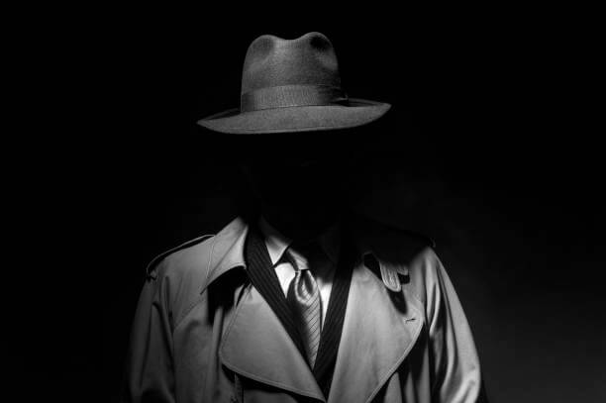
Misdaad opdracht

Slide 2
Het detectivebureau waar je voor werkt haalt niet genoeg geld op, om te blijven te bestaan. Daarom moeten jullie in groepjes van 3 misdaadfoto’s vervalsen voor subsidie.

Slide 3
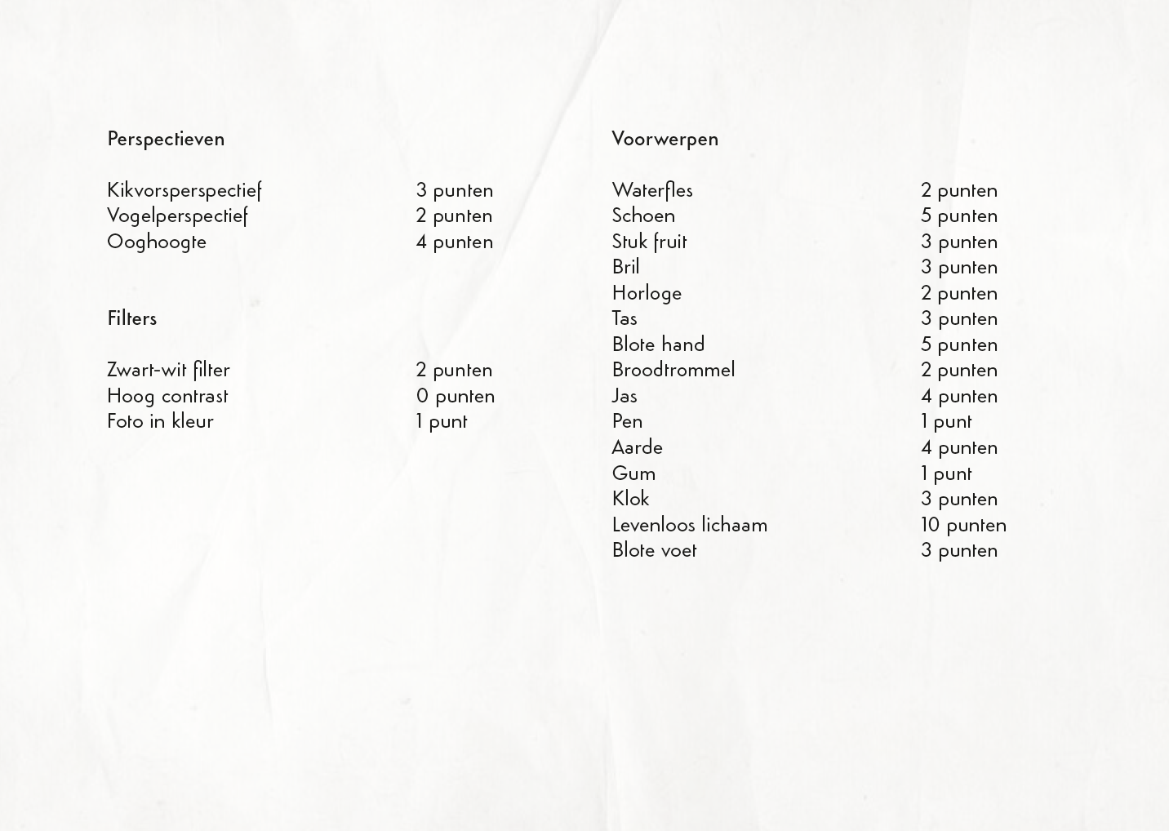
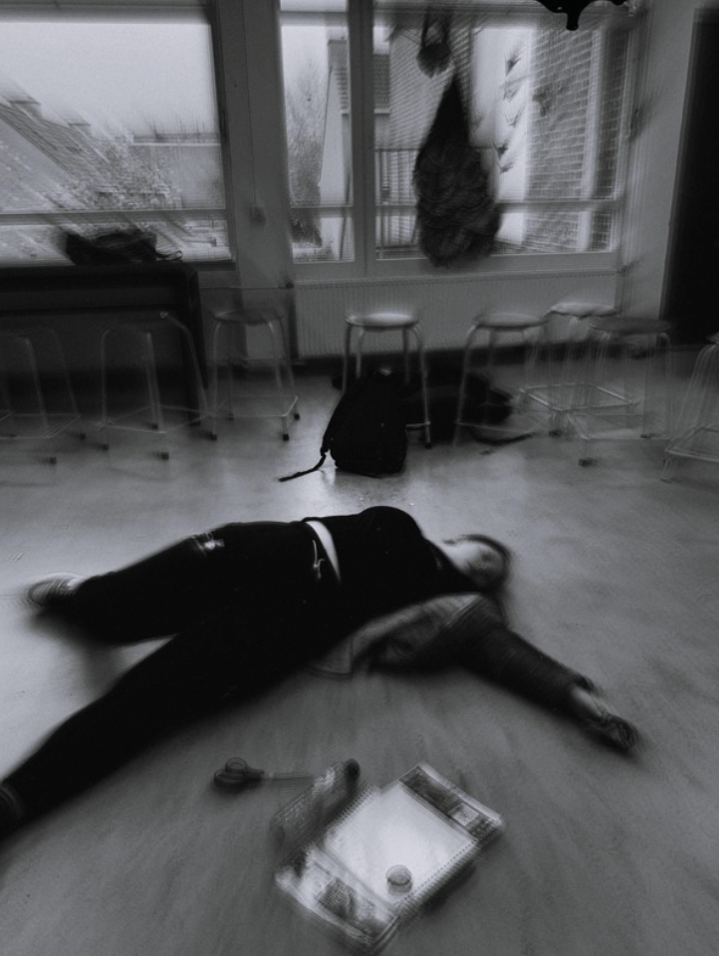
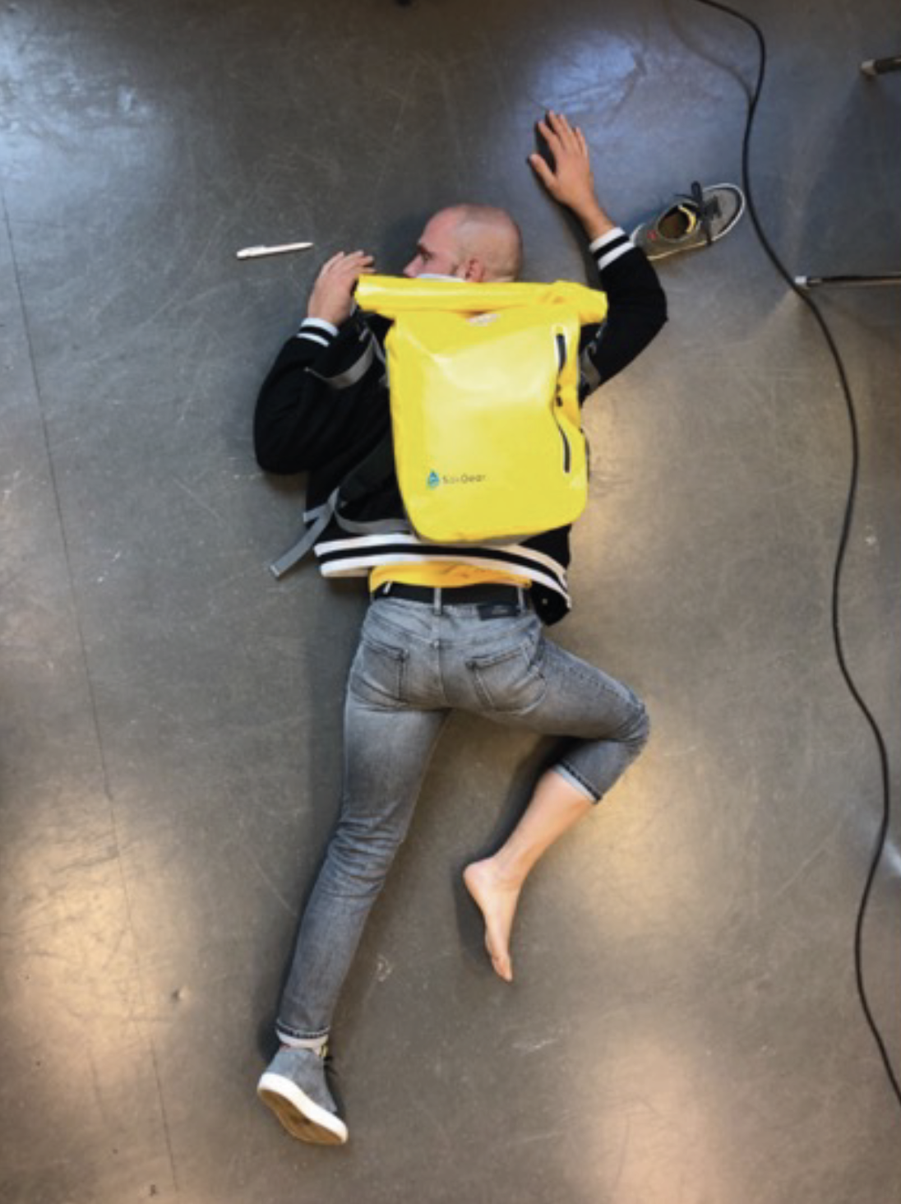
Er is een puntensysteem waar de foto uit moet bestaan om het geld binnen te halen. Deze vind je in Het Boek der foto subsidie vervalsingen. Maak minimaal 2 ‘crime scene’ foto’s die samen 40 punten opleveren. Jullie hebben 15 minuten de tijd.
Je levert de foto’s in, in google classroom.
Je mag naar buiten, je mag in de aula, maar niet in de gang foto’s maken vanwege de andere klassen.
Benodigdheden:
Telefoon
Het Boek der foto subsidie vervalsingen

Slide 4
De tijd gaat nu in

